Slide 1
Regione Lazio
L’esigenza delle Famiglie :
Cosa dicono i numeri?
Roma
19 dicembre 2024
Bolzan Mario
Dipartimento di Scienze Statistiche
Università degli Studi di Padova
mario.bolzan@unipd.it

Slide 2
Perché studiare la Famiglia?
Anche con le Statistiche?
«La famiglia è il luogo dove all’uomo si può fare il massimo bene ed il massimo male, non vi sono altri luoghi» (S. Giovanni Paolo II)
Famiglia : organismo non meccanismo (P. A. Florensky) .
I numeri non dicono tutto ma senza è più difficile capire il tutto. (P. A. Florensky)
Non parlare di vita con parole morte (M. Delbreil)

Slide 3
La famiglia
che è la prima e più radicale contestazione dell’idea che ci si possa salvare da soli,
è una vittima di questa cultura individualista.
(Papa Francesco, Messaggio alla Giornata Mondiale dei Nonni, 2024)

Slide 4
La Famiglia: primo soggetto
Nel passato la famiglia era un sistema da salvaguardare per un suo valore ideologico, istituzionale e funzionale.
Oggi la famiglia rappresenta un soggetto sociale molto più vasto e aperto a più sollecitazioni e processi, che coinvolgono una complessa varietà di elementi: vocazione, identità, affetti, figli, relazioni, accoglienza, conciliazione, benessere, lavoro, servizi, carriera, tempo, cultura.
Le fonti dei dati forniti nella presente relazione sono indicate nel libro «Domani in Famiglia» M. Bolzan , F. Angeli, Ed. Milano 2018.

Slide 5
Una attesa in difficoltà
La volontà di costruire una famiglia con figli rimane alta (94,0% favorevole), seppur poi tenda progressivamente a calare nel tempo a causa delle difficoltà incontrate nel percorso di transizione alla vita adulta.
L’affermazione sulla centralità del matrimonio trova l’accordo di quasi il 70,0% dei giovani con genitori coniugati, ma scende al 46,0% tra chi ha sperimentato il fallimento del matrimonio dei propri genitori.
Negli USA la percentuale di ragazzi che affermano che avere un buon matrimonio e una vita familiare è per loro "importante/estremamente importante" è passata da un massimo del 75% negli anni '90 al 57% nel 2021.

Slide 6
L’ISTAT ci dice che in dieci anni (2011-2021):
Sono diminuite le coppie con figli -14,0%,
Diminuiscono anche le coppie senza figli conviventi (-3% rispetto al 2011).
Aumentate le madri sole con figli +35,5%.
Aumentano invece i nuclei monogenitore(+44%), ovvero padri e madri soli con uno o più figli, che passano da circa 2 milioni 650mila del 2011 a più di 3 milioni e 800mila nel 2021.

Slide 7
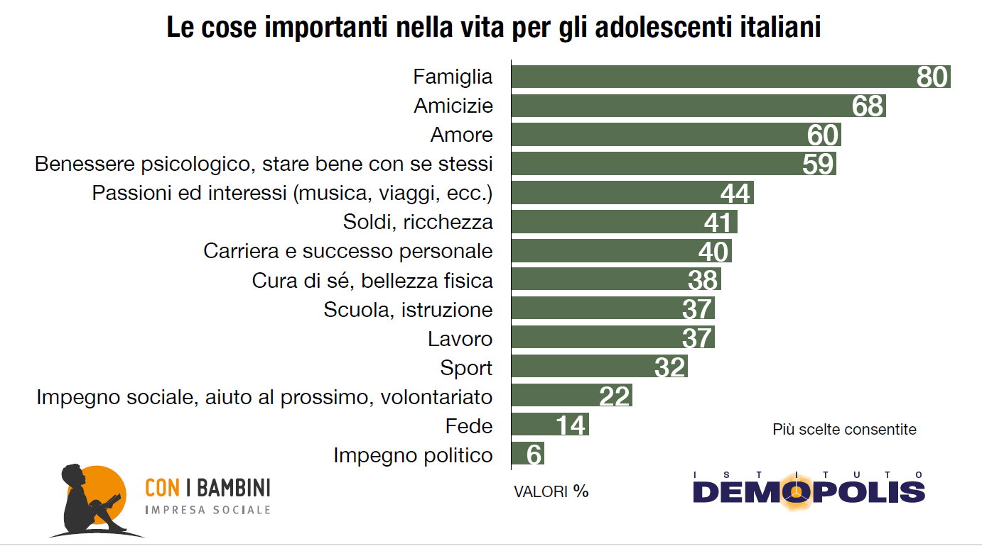

Slide 8
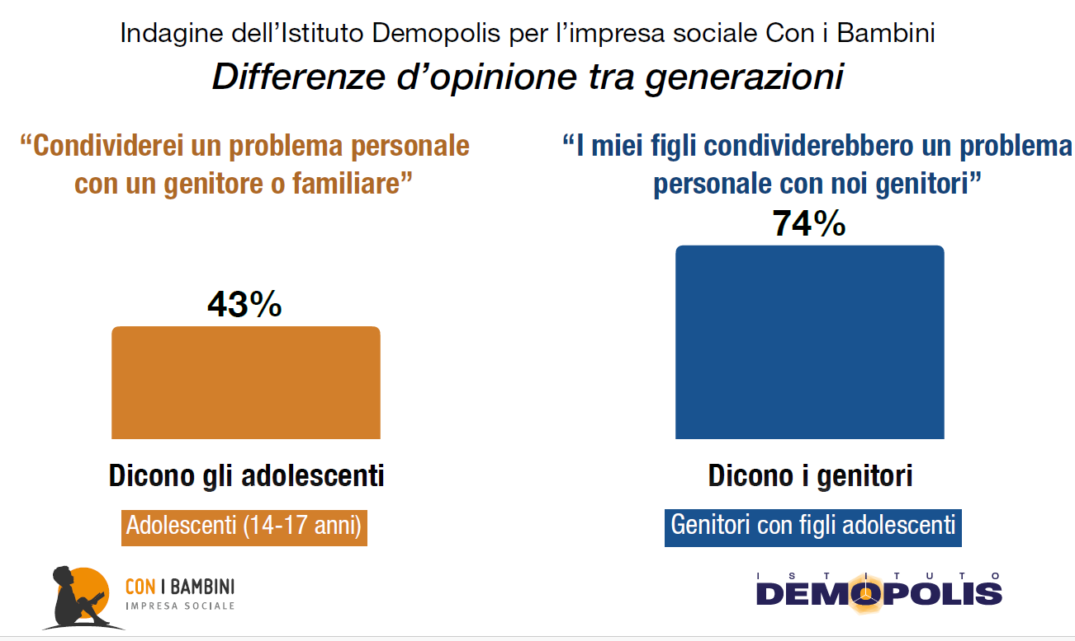
Alla domanda : Di cosa si preoccupano/domandano i tuoi genitori:
Il 98% «Rendimento Scolastico»;
Il 60.0% «I miei desideri»;
L’8.0% le mie «Frequentazioni On line»

Slide 9
Genitori /Figli
Di cosa si preoccupano/domandano i tuoi genitori:
Il 98% «Rendimento Scolastico»;
Il 60.0% «I miei desideri»;
L’8.0% le mie «Frequentazioni On line».
ISTAT (2022): su 3,4 milioni di ragazzi che hanno un cellulare solo 600mila hanno attivato il parental control, perché le Sim intestate ai minori sono pochissime e la maggior parte sono intestate ai genitori".
The Impact of Internet Pornography on Adolescents: A Review of the Research
Sexual Addiction & Compulsivity, 19:99–122, 2012
Copyright © Taylor & Francis Group, LLC
ISSN: 1072-0162 print / 1532-5318 online
DOI: 10.1080/10720162.2012.660431

Slide 10


L’aumento dei casi di femminicidio nei paesi occidentali, tra cui l’Italia, sembra andare in direzione di una polarizzazione, una sorta di gender decopuling, un disaccoppiamento tra i generi maschile e femminile, che tendono all’autonomia culturale e sociale.
È in questo contesto che si sta sviluppando la cosiddetta “manosfera” (Jessica Aiston), come viene definita la rete online di comunità misogine e anti-femministe che cercano di preservare le tradizionali caratteristiche “dominanti” del genere maschile, ma anche all’opposto gruppi radicali femministi come il movimento 4B (“4 no”) nato in Corea del Sud nel 2019,
le cui esponenti dichiarano di voler rinunciare a quattro attività: rapporti sessuali, genitorialità, relazioni con uomini e Matrimonio. Si tratta, in entrambi i casi, di fenomeni che coinvolgono maggiormente le giovani generazioni.

Slide 11
Involontariamente Celibi e Misogenia
Indagine Pew Research Center sugli under-30 americani (2022) : I single pari al 47% e un disinteresse per 6 su 10 nei confronti di relazioni sentimentali impegnative o casuali (Movimento degli Incel, gli autodefinitisi “involontariamente celibi” che alimentano gli ambienti digitali della manosfera e diffondono contenuti di misoginia estrema, ci sono spesso giovanissimi).
Negli Stati Uniti i canali dove l’ideologia misogina è più diffusa sono i social maggiormente utilizzati dalla Gen-Z, ossia Reddit, Discord, Twitch. Secondo un’indagine dell’Università di Exeter, su questi forum i riferimenti a termini misogini estremi sono aumentati in modo significativo, passando da una media giornaliera di 112 casi nel 2016 a 849 nel 2022.

Slide 12
Femminicidi in Italia
Oltre la meta’, il 55.0% circa è compiuto dal partner (l’Istat non fa differenza fra convivente e coniuge……);
Il 25 % dei femminicidi commessi dai figli/e (23.0% figli maschi e 2.0% figlie).

Slide 13
Donna e madre nel lavoro?
In Italia solo un terzo delle donne ha un orario flessibile per ragioni familiari contro, circa il 10.0% degli uomini.
In Danimarca il rapporto riguarda ben oltre il 70,0% delle donne .
Altro strumento di conciliazione è il telelavoro: in Italia è ancora(salvo in quest’anno) poco usato: solo il 3% delle occupate ne fa ricorso, rispetto a valori superiori ad un quarto delle lavoratrici nei Paesi del Nord Europa.
Il COVID rappresenta uno spartiacque su questo versante.

Slide 14
Donna, famiglia e lavoro
L’ 83,0% delle donne è insoddisfatta della divisione dei lavori domestici, con inevitabili conseguenze in termini di incomprensioni tra coniugi e con i figli.
Una donna occupata dedica in media quasi 5 ore al giorno al lavoro in famiglia contro le due ore del coniuge.
Il tempo sale a poco più di 7 ore e mezza (contro un’ora e mezza dell’uomo) per le donne che non svolgono una professione retribuita, o come paradossalmente si usa dire che “…non lavorano!”.

Slide 15
Donna e famiglia
In Italia solo un terzo delle donne ha un orario flessibile per ragioni familiari contro, circa il 10.0% degli uomini.
In Danimarca il rapporto riguarda ben oltre il 70,0% delle donne .
Altro strumento di conciliazione è il telelavoro: in Italia è ancora(salvo in quest’anno) poco usato:
solo il 3% delle occupate ne fa ricorso, rispetto a valori superiori ad un quarto delle lavoratrici nei Paesi del Nord Europa.

Slide 16
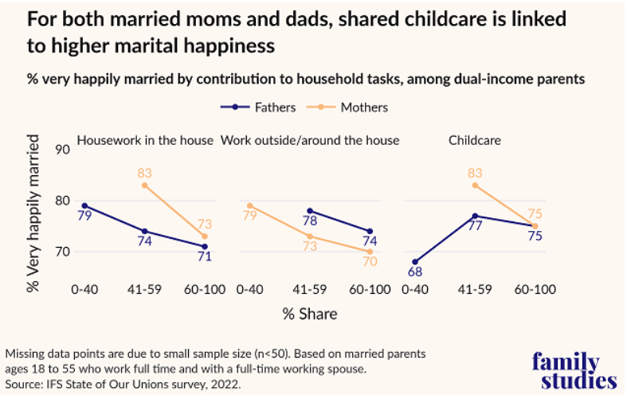
Livello di soddisfazione dei coniugi/genitori in funzione della singola disponibilita’ per aree di impegno

Slide 17
Famiglia e precarietà
L’ Osservatorio delle Povertà e delle Risorse nel 2015 in un’indagine conoscitiva sulle problematiche (macro dimensioni) relative alle persone italiane accolte nelle residenza Caritas del Nord-Est :
il 58.2% degli intervistati italiani la “famiglia” rappresentava la problematica che stava alla base del loro chiedere aiuto.
Questa condizione si esplicitava, in ordine di importanza per: ”Conflittualità genitori/figli”,
“Difficoltà ciclo evolutivo(difficoltà legate al superamento dei compiti legati ad eventi quali: nascita, adolescenza, uscita di casa dei figli, lutto/vedovanza)”,
“Conflittualità Coppia”.

Slide 18
E i nonni…. stanno a guardare?
Senza il loro (possibile) grande contributo?
Uno studio su 11 paesi europei dimostra che la disponibilità dei nonni di offrire assistenza anche occasionale ai nipoti produce un positivo effetto sulla natalità del primo figlio nelle giovani coppie (*).
Il 57% dei genitori del Regno Unito si affida ai nonni dei propri figli per il sostegno all’infanzia.
Una famiglia media che riceve 468 ore di assistenza (quasi due mesi di giornate lavorative) all’infanzia gratuita all’anno, per un valore di oltre £ 4.600 (circa 5000€).
Quasi due genitori su cinque affermano che da quando hanno figli si sono avvicinati ai nonni, mentre l'11% sta attualmente pianificando di trasferirsi.
Durante le vacanze estive, i nonni aumentano il loro sostegno settimanale del 26%, da 9 ore settimanali in media a 11,3 ore settimanali(**).
In Italia ci sono circa 11 milioni di nonni.
(*)(Counting on Potential Grandparents? Adult Children’s Entry Into Parenthood Across European Countries.R. Rutigliano Demography (2020) 57:1393–1414 - Arpino,2020;Cavrini, 2018; Thoits,2011)
(**)Mortar Research , giugno 2024, su 2.047 genitori del Regno Unito con figli di età inferiore ai 13 anni)

Slide 19
Dalla crisi alle origini del vero sostegno della famiglia
«Un futuro ancora rosa ma non roseo»
In una indagine qualitativa condotta nel Nord Est nel 2021 a cui hanno partecipato 74 esperti, è stato sottoposto uno scenario consistente e rilevante :“Per la madre l’organizzazione della vita familiare sarà molto più condizionata dai ritmi e impegni professionali”.
Agli esperti veniva chiesto quale fra una lista di otto opzioni quale potesse essere il loro livello di Efficacia e di Fattibilita’ (chi si occupa di programmazione non può non considerare le due caratteristiche) per sostenere la donna e la famiglia nello scenario descritto. Veniva chiesto anche a quale livello territoriale (Locale o Nazionale) tali azioni potessero essere migliori (più efficaci e fattibili)
(*) dalla ricerca «DOMANI IN FAMIGLIA Bolzan Mario, Franco Angeli Ed.2018

Slide 20
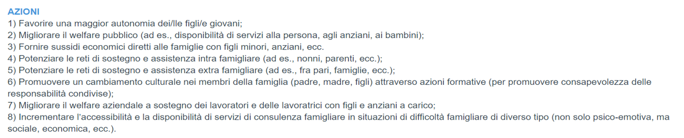
Possibili azioni per favorire la donna madre e lavoratrice

Slide 21
Alcuni risultati.
L’azione più fattibile: Migliorare il welfare aziendale a sostegno dei lavoratori e lavoratrici con figli e anziani a carico;
L’azione più efficace. Promuovere un cambiamento culturale nei membri della famiglia (padre, madre, figli) attraverso azioni formative (per promuovere consapevolezza delle responsabilità condivise);
L’azione meno efficace : Fornire sussidi economici diretti alle famiglie con figli minori, anziani, ecc.;
L’azione meno fattibile: Promuovere un cambiamento culturale nei membri della famiglia (padre, madre, figli) attraverso azioni formative (per promuovere consapevolezza delle responsabilità condivise;.

Slide 22
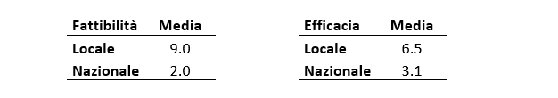
Le azioni sono più efficaci se intraprese a livello locale o a livello nazionale?
Emergono con chiarezza le differenze fra le due condizioni ed il livello di iniziativa
UNFPA (Fondo delle Nazioni Unite per la Popolazione): Tra il 1986 e 2015 il numero di Paesi che ha attuato politiche a sostegno della donna/fertilita’ sono passate da 19 a 55 (Il POST, 2023).

Slide 23

In Francia, uno studio condotto da Familya (2023) fa i conti alla crisi
Su 425.000 separazioni all’anno con 379000 minori coinvolti:
Ogni separazione coniugale evitata produce un beneficio alla comunità di una cifra variabile fra 13500 e 36000 € in cinque anni; (se si evita il 10.0% si ha un risparmio variabile fra mezzo miliardo e un miliardo e mezzo di €).
Investimenti per prevenire le separazioni in USA, Danimarca, Corea del Sud, e molti altri paesi del Nord Europa.
Per ogni euro investito presso le associazioni di mediazione familiare per sostenere le famiglie in crisi e impedire lo scioglimento, si producono dai 5 a 11 € allo Stato in particolare per mancate spese .
https://www.calameo.com/books/0059694539ed8349f9936

Slide 24
In Francia uno studio condotto sul tema delle separazioni coniugali (Familya, 2023)
Il livello di vita delle donne diminuisce del 20%;
Il 23% in meno dei figli coinvolti nella separazione raggiungono il diploma superiore.
Un terzo delle famiglie monoparentali vive sotto la soglia di poverta’.
90.000 alloggi sono necessari ogni anno per sostenere i famigliari divisi.

Slide 25

Non solo parlare di Famiglia ma parlare alla Famiglia…..
GRAZIE, BUON NATALE E FELICE 2025 A TUTTE E A CIASCUNA DELLE NOSTRE FAMIGLIE

